Slide 1
海洋污染
組員：郭琍紋、賴昱蓁

Slide 2
你知道嗎？海洋污染的最大兇手是……

Slide 3
人類

Slide 4
我們的垃圾造成海洋生物的傷害

Slide 5
我們的存在造成海洋的傷害

Slide 6
海洋目前還在持續生病

Slide 7
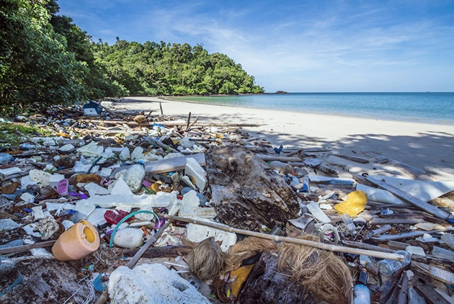
你們看 如今海洋已經變成這樣了

Slide 8
我們讓海洋受到傷害
卻還不知停手

Slide 9
所以……
現在我們就要報告關於海洋污染的事

Slide 10
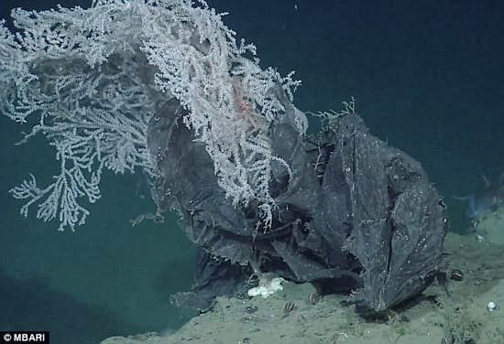
海底目前的情況
美國蒙特里灣水族館研究所對太平洋海床進行了一項為期22年的大規模研究 深潛器的足跡遍布從加利福尼亞灣到溫哥華島的西岸地區以及夏威夷群島周邊海域。研究結果顯示加州海域蒙特裏海底峽谷的海底污染數量最多，包括塑料垃圾、廢棄的金屬、漁網殘骸以及其他垃圾。

Slide 11
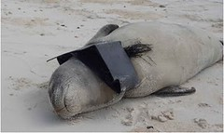
我們造成海洋生物的傷害
例如：人們在澳大利亞的一條鯨魚體內發現了6平方米的塑料布以及30個整塑料袋。
塑膠垃圾都累積在垃圾掩埋場，還有更多的垃圾散落在陸地上、沉在海洋深處、湖泊中，一旦這些垃圾被其它生物誤食，往往都是死路一條。

Slide 12
人類對海洋造成的影響
我們正在造成海洋的死亡，"約翰斯頓說。"我們在海洋工程設計中，從未考慮過尊重生態環境的問題。"
例如，矗立在海洋裏的橋墩等結構物會阻擋陽光，抑制海藻生長，讓入侵物種更容易生根繁殖，還會改變海洋捕獵者和獵物之間的互動關係。夜間的明亮燈光會擾亂依靠月光導航的海龜的神經系統。

Slide 13
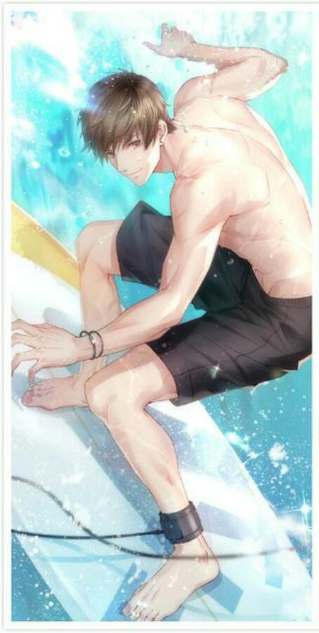
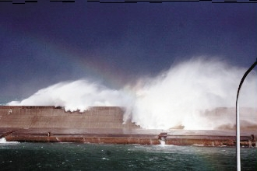
海洋可以做什麼？
例如：海洋可以用海洋能發電
讓我們做休閒活動
讓地球比較涼爽

Slide 14
海洋污染對地球的影響
https://youtu.be/4oI1CDA-CxA
： 影響生物之生態平衡，使漁坦環境惡化，影響魚類的生長與繁殖，造成水產資源的嚴重損失。
傾倒於海域之廢棄物，若含有放射性物質或重金屬時，這些東西都具有毒性或累積性物質，會蓄積在水生物體內，使食用者中毒，造成急性或慢性病變。

Slide 15
海洋污染的原因
不少人在冬天都愛穿著羊毛衫來保暖，其物料輕巧而且舒服，但是你知道嗎？他其中的成分竟會造成海洋汙染，英國科學家在一系列關於微纖維污染的研究中發現，羊毛在每次經過洗滌之後，都會釋出約2000條微纖維，而當中所含的聚脂纖維竟是海洋污染的其中一個重要來源。

Slide 16
海洋的重要性
2008年的青島滸苔治理過程暴露出我國應對海洋環境突發事件的嚴重準備不足,滸苔等海洋環境突發事件的特點決定了社會組織廣泛參與的必要性.滸苔問題並非我國獨有,近年來國外在各地NPO的組織下,開展了各項滸苔治理工程,凸現了社會組織的主導作用.我國目前正進入經濟社會發展的關鍵時期,對涉及人民生命財產安全的海洋環境問題如果處理不當,極易在沿海地區引發新的社會危機,文章在借鑒國外滸苔治理經驗的基礎上,通過凸現社會組織的重要性來加強海洋環境應急管理是迫在眉睫的當務之急。

Slide 17
海洋給我們人類的資源
海洋就如同母親，孕育我們這些事物，在吃的方面我們從海底裡捕撈哪些魚；在能源的方面我們有海洋能發電器；在這個地球的方面他讓我們的世界變得比較涼爽；在休閒的這方面他讓我們有更好的選擇可以休閒等……

Slide 18
可以發明什麼拯救海洋？

Slide 19
我們可以發明海洋「吸塵器」
可以藉助海洋環流使大量的塑料垃圾聚集，讓迴圈洋流把垃圾堆積到海域的一隅。使用長期浮動海面的柵欄，隨著洋流自行流動，廢棄塑料會自行集中，這遠比用船和網四處捕撈的傳統做法更有效率。

Slide 20
我們該如何補救海洋
我們可以在網路上告知現在海洋污染的嚴重性，召集大家做一些我們能力可以達到的事。
例如：減少去海邊造成的垃圾，多做淨灘活動等……

Slide 21
海洋可以不要我們人類

Slide 22
但是
我們人類不能沒有海洋

Slide 23
有些人已經把海洋當作習以為常了，但是目前海洋的污染還在持續惡化……

Slide 24
所以……
我們應該……

Slide 25
代替他們來保護這個家！！！

Slide 26
我們本就應該保護這個地球的任何生物

Slide 27
所以就讓你我來繼續守護這個家吧！

Slide 28
謝謝大家

Slide 29
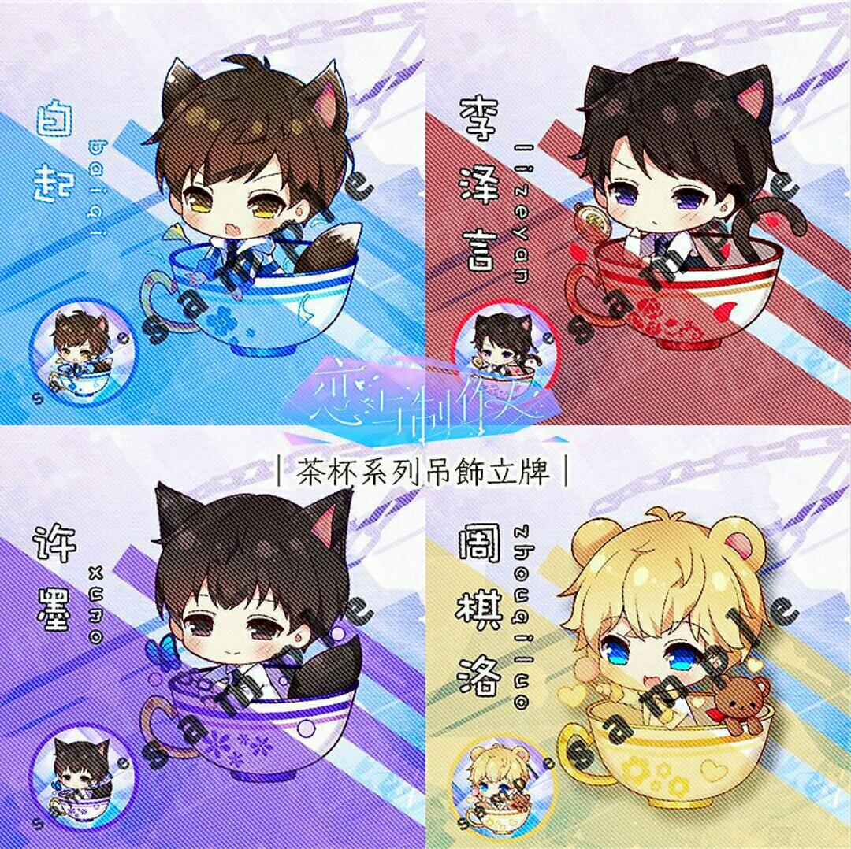
我們的報告到此結束

Slide 30
請掌聲鼓勵鼓勵
決不是業配
吧？

